Slide 1
Изобразительное искусство. Рисование. Тема: «Колобок покатился по дорожке».
Источник: Лыкова И.А. Изобразительная деятельность в детском саду. Вторая младшая группа, стр. 88.

Slide 2
Отгадайте, кто сейчас
Здесь появится у нас?
Формой он похож на мяч.
Был когда-то он горяч.
Спрыгнул со стола на пол,
И от бабушки ушел.
У него румяный бок…
Вы, узнали?

Slide 3
Дети. Колобок.
Воспитатель. Молодцы! А вот и он!

Slide 4
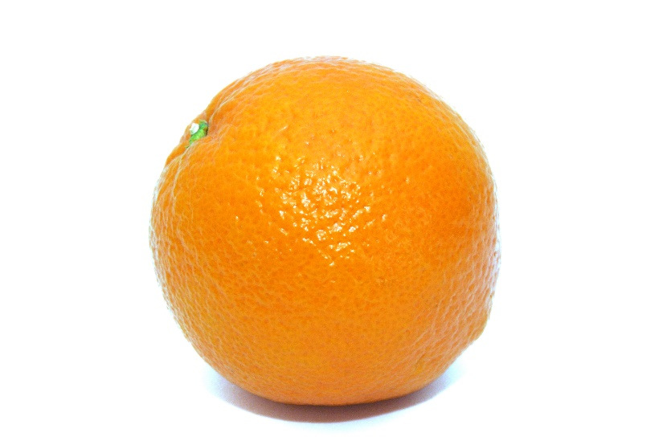
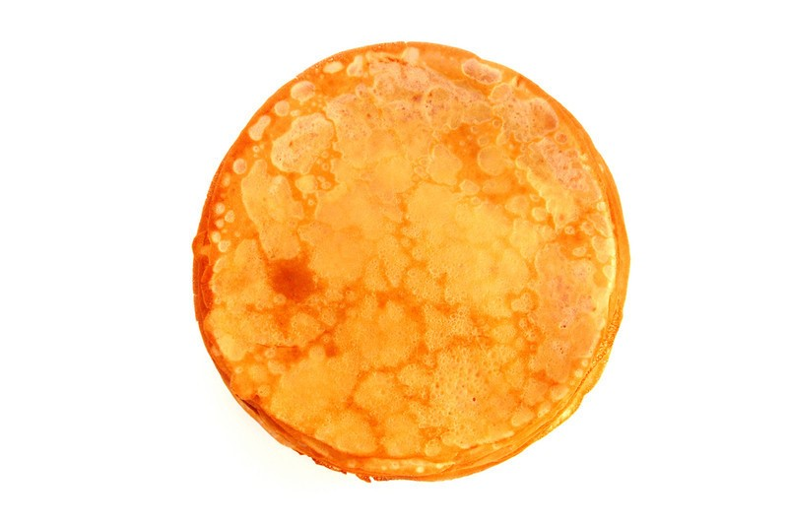
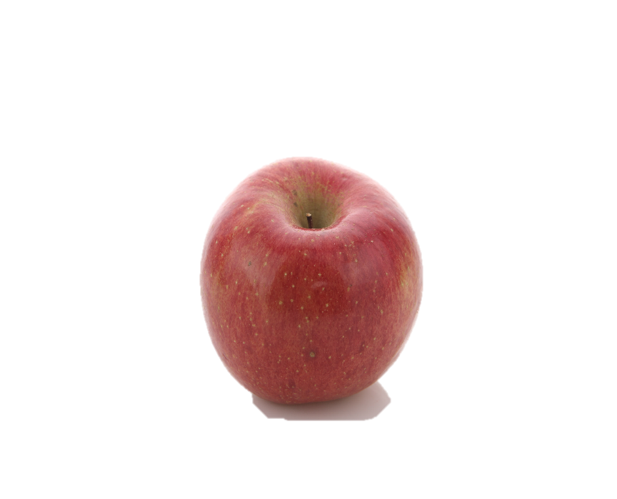
Ребята, давайте посмотрим на что похож колобок?

Slide 5
Физкультминутка «КОЛОБОК»
Колобок, колобок, тёплый и румяный. (наклоны вправо, влево)
Прыг да скок, прыг да скок, припустился наш дружок, (прыжки, бег на месте)
То направо повернул, то налево он свернул, (повороты направо и налево)
То с листочком закрутился, (поворот на 360 градусов)
то с бельчонком подружился. (приседание)
Покатился по дорожке, (бег по группе)
и попал ко мне в ладошки. (дети подбегают к воспитателю)

Slide 6
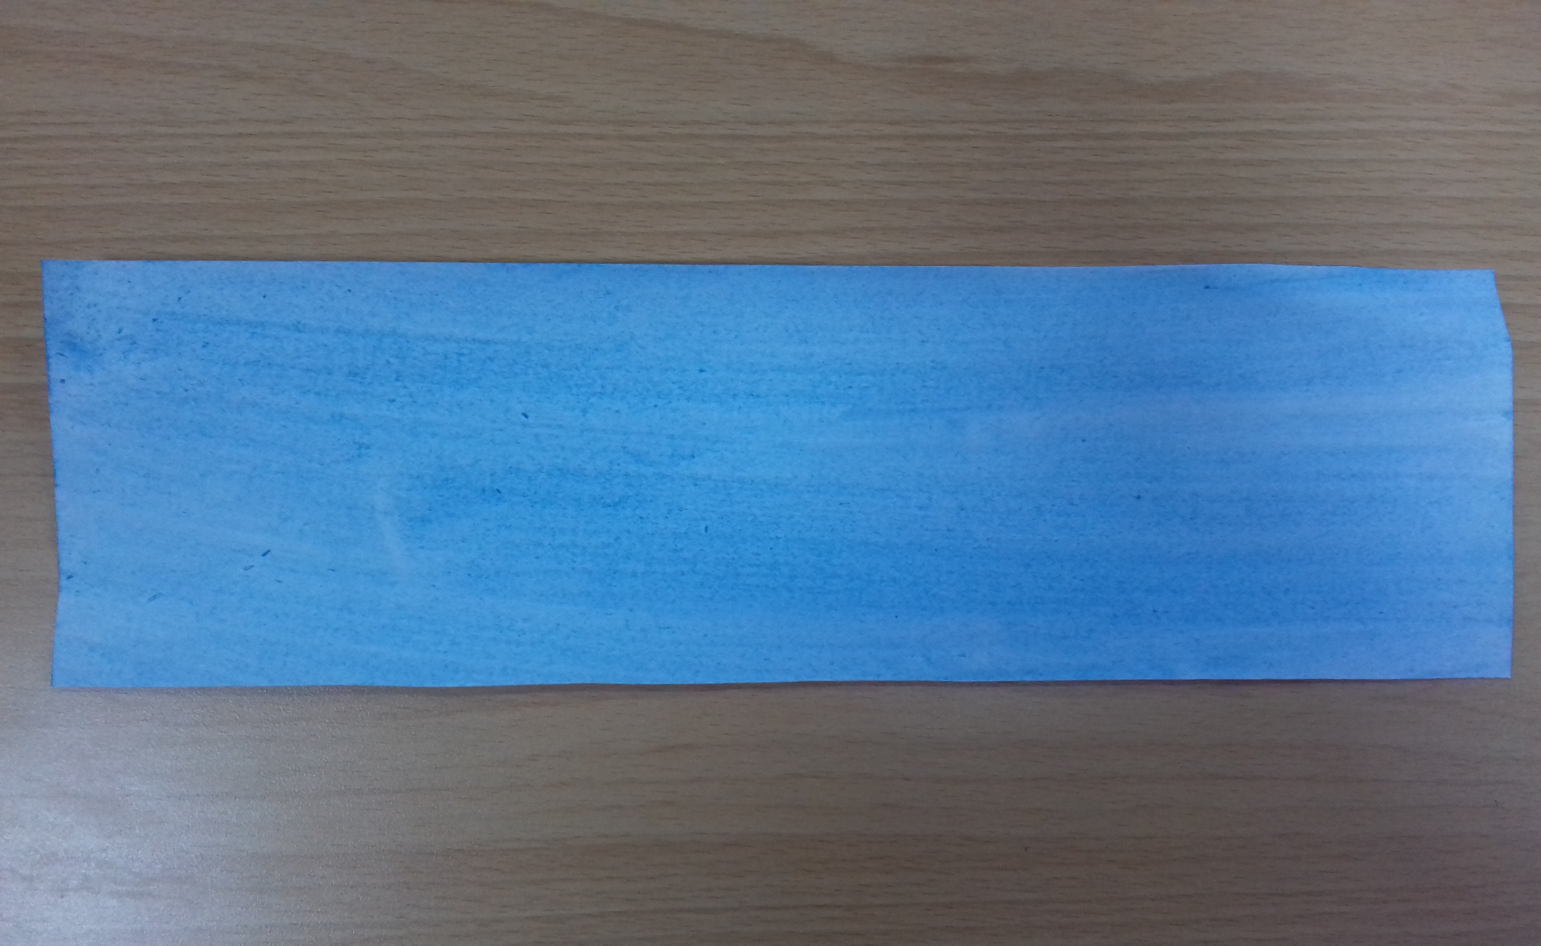

Slide 7
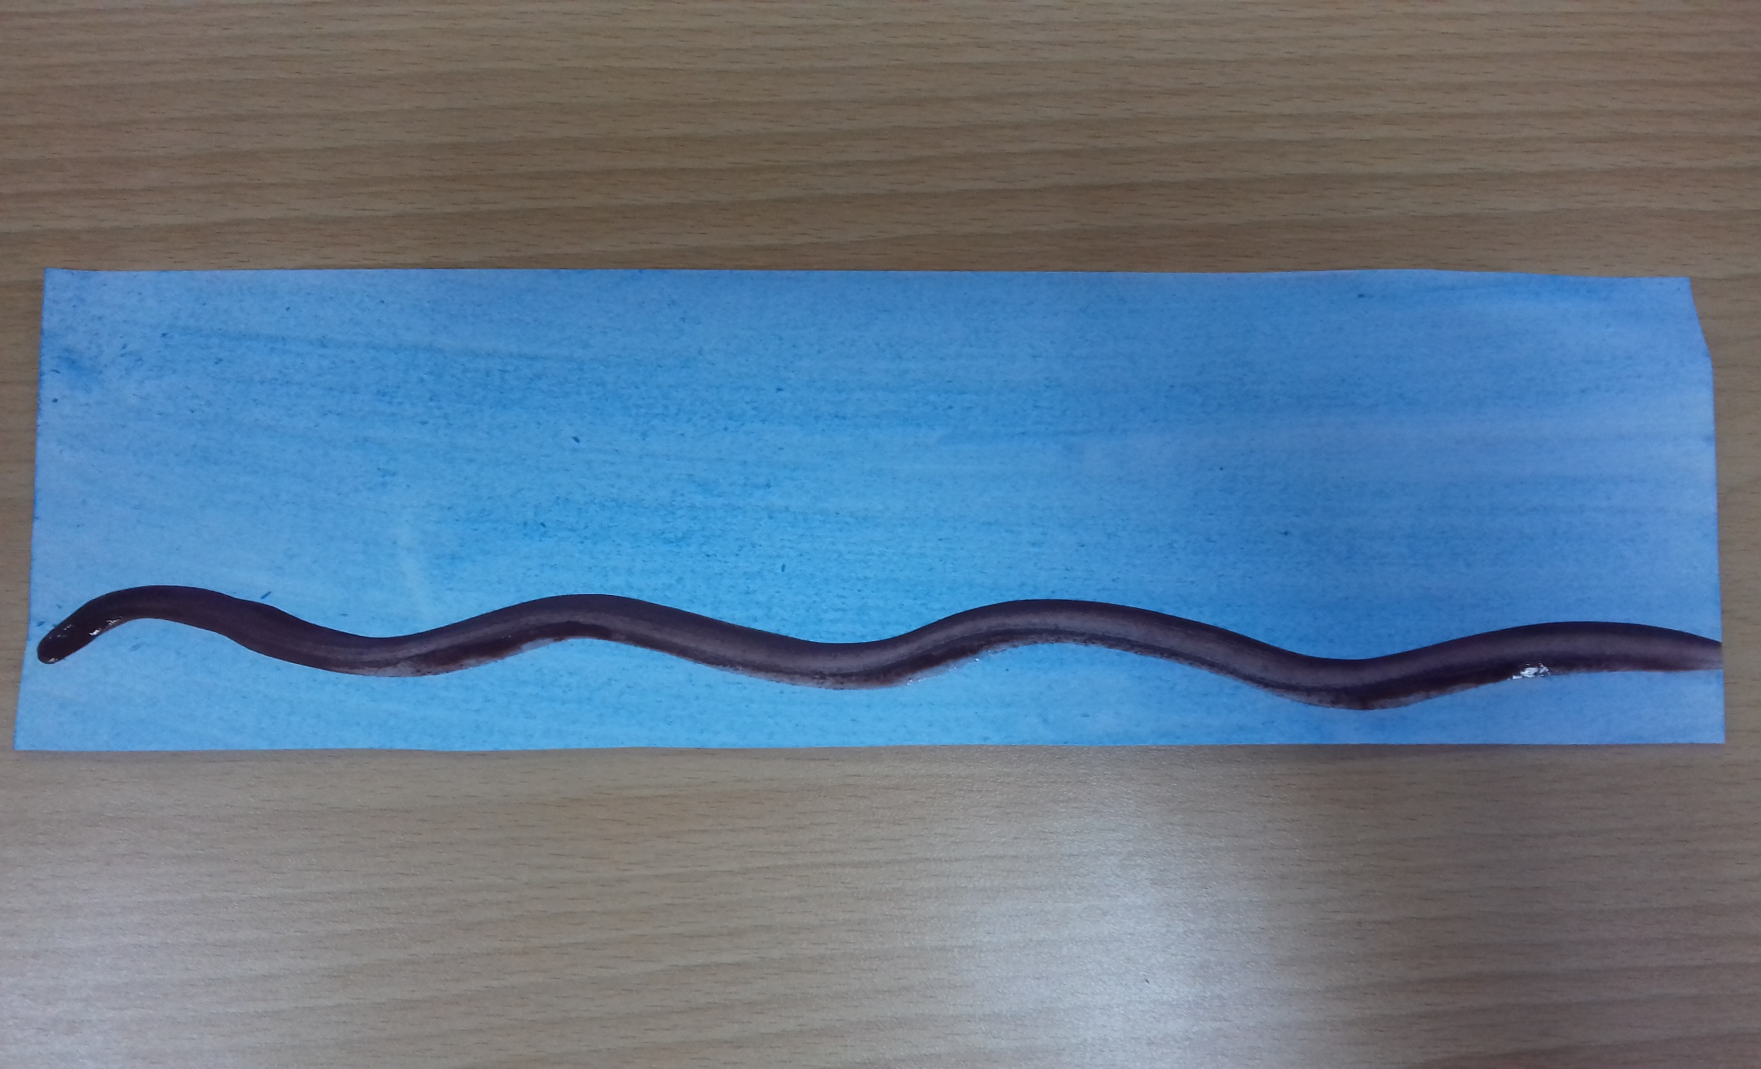

Slide 8
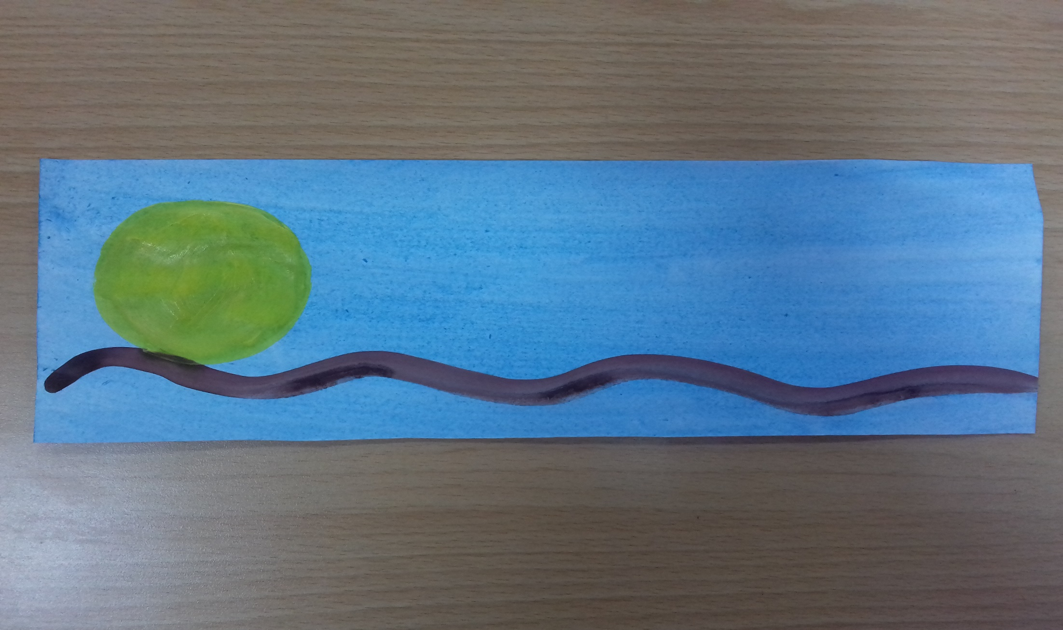

Slide 9
